Slide 1

LA SALUD Y LA SEGURIDAD AGRÍCOLA Parte D

Slide 2
LA SALUD Y LA SEGURIDAD AGRÍCOLA
TRABAJANDO CON SEGURIDAD EN EL USO DE HERRAMIENTAS MANUALES AGRICOLAS.

Slide 3
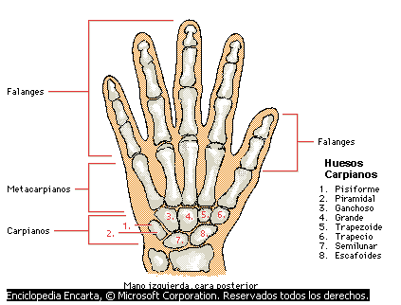
LA SALUD Y LA SEGURIDAD AGRÍCOLA
HERRAMIENTAS MANUALES AGRÍCOLAS. ANATOMÍA DE LA MANO.
LOS (27) HUESOS DE LA MANO FORMAN (3) TRES GRUPOS.
LOS HUESOS DEL CARPO EN NÚMERO DE (8) OCHO DISPUESTOS EN (2) DOS FILAS.
ESCAFOIDES. SEMILUNAR. PIRAMIDAL Y PSIFORME.
TRAPECIO. TRAPEZOIDE. HUESO GRANDE Y GANCHOSO.
2. LOS (5) CINCO METACARPIANOS.
3. LAS (14) FALANGES EN (3) TRES
FILAS.
Distal. Media. Proximal.
CUBITO
RADIO

Slide 4

LA SALUD Y LA SEGURIDAD AGRÍCOLA
HERRAMIENTAS MANUALES AGRÍCOLAS. ANATOMÍA DE LA MANO.
Distal. Media. Proximal.
CUBITO
RADIO

Slide 5
PRINCIPALES TIPOS DE ARTICULACIONES
LAS SINARTROSIS NO ADMITEN MOVIMIENTO. EJEM: HUESOS DEL CRANEO.
LAS DIARTROSIS SON MÓVILES. (CODO.RODILLAS)
LAS ANFIARTROSIS SEMIMÓVILES. EJEM: HUESOS DE LA MANO. (LAS ARTRODIAS) (LAS VERTEBRAS).
LAS ENARTROSIS. FORMADAS POR UNA CABEZA ESFÉRICA QUE ENCAJA EN LA CAVIDAD DE OTRO HUESO.EJEM: LAS ARTICULACIONES DE LA CADERA.

Slide 6
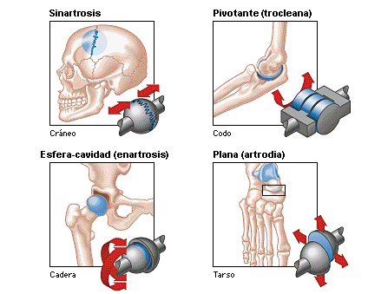

Slide 7
LA SALUD Y LA SEGURIDAD AGRÍCOLA
HERRAMIENTAS MANUALES AGRÍCOLAS. ANATOMÍA DE LA MUÑECA.
LA MUÑECA UNE LA MANO CON EL ANTEBRAZO. TIENE TRES ARTICULACIONES INDEPENDIENTES, QUE PERMITEN MOVIMIENTOS DE: ABDUCCIÓN, ADUCCION, FLEXIÓN Y EXTENSIÓN DE LA MANO.
ARTICULACION RADIOCARPIANA.
ARTICULACION MEDIOCARPIANA.
ARTICULACION CARPOMETACARPIANA..

Slide 8
LA SALUD Y LA SEGURIDAD AGRÍCOLA
HERRAMIENTAS MANUALES AGRÍCOLAS. ANATOMÍA DE LA MANO “ARTICULACIONES DE LA MANO”:
METACARPO-FALANGICAS.
LA PRIMERA (PULGAR) SOLO PERMITE UNOS 90° DE FLEXION Y EXTENSIÓN.
DE LA SEGUNDA A LA QUINTA SON CONDILEAS Y PERMITEN MOVIMIENTOS EN DOS PLANOS:
FLEXION Y EXTENSIÓN.
MOVIMIENTOS LATERALES: ABDUCIÓN Y ADUCCIÓN.
2. INTERFALÁNGICAS.
SOLO MOVIMIENTOS DE FLEXION Y EXTENSIÓN.

Slide 9
LA SALUD Y LA SEGURIDAD AGRÍCOLA
HERRAMIENTAS MANUALES AGRÍCOLAS. ANATOMÍA DE LA MANO “MÚSCULOS DE LA MUÑECA ”:
PALMAR MAYOR : FLEXIÓN Y ABDUCCIÓN DE LA MUÑECA.
PALMAR MENOR : PONE EN TENSION LA APONEUROSIS PALMAR.
CUBITAL ANTERIOR : FLEXION Y ADUCCIÓN DE LA MUÑECA.
PRIMER RADIAL O RADIAL LARGO : EXTENSIÓN Y ABDUCCIÓN DE LA MUÑECA.
SEGUNDO RADIAL O RADIAL CORTO : EXTENSIÓN Y ABDUCCIÓN DE LA MUÑECA.
CUBITAL POSTERIOR : EXTENSIÓN Y ADUCCIÓN DE LA MUÑECA.

Slide 10
LA SALUD Y LA SEGURIDAD AGRÍCOLA
HERRAMIENTAS MANUALES AGRÍCOLAS. ANATOMÍA DE LA MANO “MÚSCULOS DE LA MANO”:
LUMBRICALES: EN NÚMERO DE CUATRO (4) : FLEXION Y EXTENSION. ADUCCION Y ABDUCCION DE LOS DEDOS.
INTERÓSEOS DORSALES : EN NÚMERO DE (4) CUATRO FLEXORES DE LAS ARTICULACIONES. METACARPOFALANGICAS DURANTE LA EXTENSIÓN INTERFALANGICA. Y EXTENSORES DE LAS INTERFALÁNGICAS.
INTERÓSEOS PALMARES : ADUCCIÓN DE LA PRIMERA FALANGE DE LOS DEDOS INDICE, ANULAR Y MEÑIQUE.
ABDUCTOR DEL MEÑIQUE: A PESAR DE SU NOMBRE ADUCE EL MEÑIQUE Y CONTRIBUYE A LA FLEXION DE LA FALANGE PROXIMAL.
FLEXOR CORTO DEL MEÑIQUE.
OPONENTE DEL MEÑIQUE.

Slide 11
LA SALUD Y LA SEGURIDAD AGRÍCOLA
HERRAMIENTAS MANUALES AGRÍCOLAS. ANATOMÍA DE LA MANO “MÚSCULOS DE LOS DEDOS”:
EN EL ANTEBRAZO HAY TRES MÚSCULOS QUE DESDE EL ANTEBRAZO ACTUAN AL MISMO TIEMPO SOBRE LOS ÚLTIMOS CUATRO DEDOS. CADA UNO TIENE CUATRO TENDONES:
1. FLEXOR SUPERFICIAL DE LOS DEDOS.
2. FLEXOR PROFUNDO DE LOS DEDOS.
3. EXTENSOR COMÚN DE LOS DEDOS.
OTROS:
4. EXTENSOR PROPIO DEL INDICE.
5. EXTENSOR PROPIO DEL MEÑIQUE.

Slide 12
LA SALUD Y LA SEGURIDAD AGRÍCOLA
HERRAMIENTAS MANUALES AGRÍCOLAS. ANATOMÍA DE LA MANO “MÚSCULOS DEL PULGAR”:
DE LOS OCHO MUSCULOS QUE MUEVEN EL PULGAR CUATRO MÚSCULOS ESTÁN EN EL ANTEBRAZO Y CUATRO EN LA EMINENCIA TENAR
1. FLEXOR LARGO DEL PULGAR. (SITUADO EN EL ANTEBRAZO)
2. FLEXOR CORTO DEL PULGAR.
3. EXTENSOR LARGO DEL PULGAR. (ANTEBRAZO)
4. EXTENSOR CORTO DEL PULGAR. (ANTEBRAZO)
5. ABDUCTOR LARGO DEL PULGAR. (ANTEBRAZO)
6. ADUCTOR DEL PULGAR
7. OPONENTE DEL PULGAR.

Slide 13
LA SALUD Y LA SEGURIDAD AGRÍCOLA
LAS HERRAMIENTAS MANUALES EN LA AGRICULTURA.
UN 25% a 30% DE LOS ACCIDENTES EN LA AGRICULTURA DE LA SUBREGION C.A. SE DEBEN A HERRAMIENTAS MANUALES DEBIDO A:
FALLAS EN EL DISEÑO DE LA HERRAMIENTA.
FALLAS DEL MANTENIMIENTO DE LA HERRAMIENTA.
MALA CALIDAD DE LA HERRAMIENTA.
USO INCORRECTO DE LA HERRAMIENTA.
ALMACENAMIENTO INCORRECTO DE LA HERRAMIENTA.
DEFICIENTE PROTECCION DE LA HERRAMIENTA.

Slide 14

LA SALUD Y LA SEGURIDAD AGRÍCOLA
HERRAMIENTAS MANUALES AGRÍCOLAS
LAS HERRAMIENTAS DE CHOQUE DEBEN SER LO SUFICIENTEMENTE DURAS PARA QUE RESISTAN LOS GOLPES REPETIDOS, O NO TOMEN LA FORMA DE HONGO; PERO NO TAN DURAS QUE SE AGRIETEN O FRACTUREN CON FACILIDAD. LA PARTE MÁS IMPORTANTE DE LA FABRICACIÓN LO CONSTITUYE EL ENDURECIMIENTO Y TEMPLADO DE LA HERRAMIENTA.
ENCICLOPEDIA DE MEDICINA ,SEGURIDAD E HIGIENE DE LA O.I.T.

Slide 15
LA SALUD Y LA SEGURIDAD AGRÍCOLA
HERRAMIENTAS MANUALES AGRÍCOLAS
INDEPENDIENTEMENTE DEL MATERIAL SELECCIONADO PARA LA FABRICACIÓN DE UNA HERRAMIENTA, PARA LA CONFECCIÓN DE LA MISMA ES INPRESCINDIBLE QUE TODO EL PROCESO DE LA FABRICACIÓN HAYA CUMPLIDO CON LAS NORMAS DE CALIDAD Y SEGURIDAD.

Slide 16

LA SALUD Y LA SEGURIDAD AGRÍCOLA
HERRAMIENTAS MANUALES
LAS EMPUÑADURAS MONTADAS EN LAS HERRAMIENTAS DEBEN RESISTIR EL TIPO DE TRABAJO PARA EL QUE SE DISEÑARON.
LAS DE MADERA DEBEN SER DE FIBRA RECTA, ACABADO SUAVE, CURADAS, Y ADECUADAMENTE FIJADAS CON SEGURIDAD, PARA REDUCIR ACCIDENTES y ENFERMEDADES E INCREMENTAR EL RENDIMIENTO
ENCICLOPEDIA DE MEDICINA ,SEGURIDAD E HIGIENE DE LA O.I.T.

Slide 17
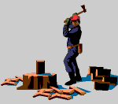
LA SALUD Y LA SEGURIDAD AGRÍCOLA
HERRAMIENTAS MANUALES AGRÍCOLAS

Slide 18
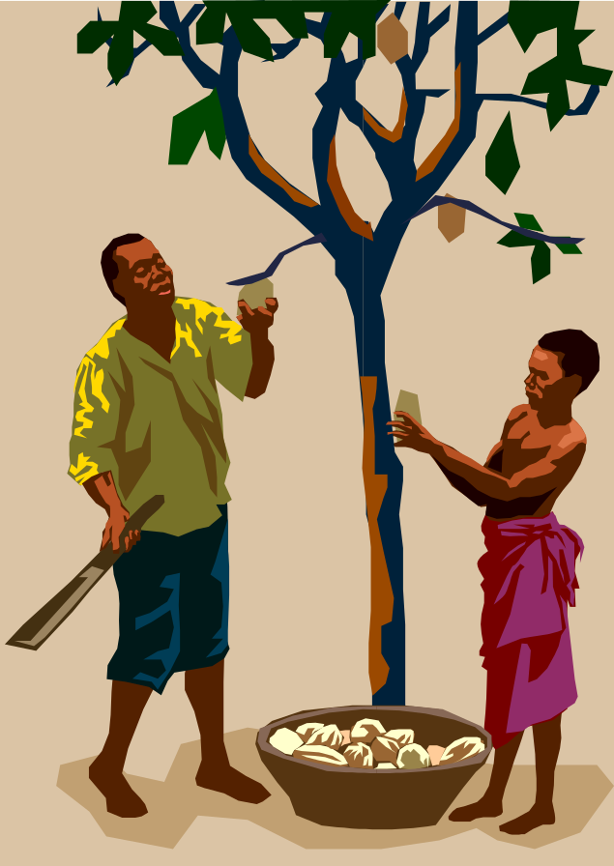
LA SALUD Y LA SEGURIDAD AGRÍCOLA
HERRAMIENTAS MANUALES AGRÍCOLAS

Slide 19
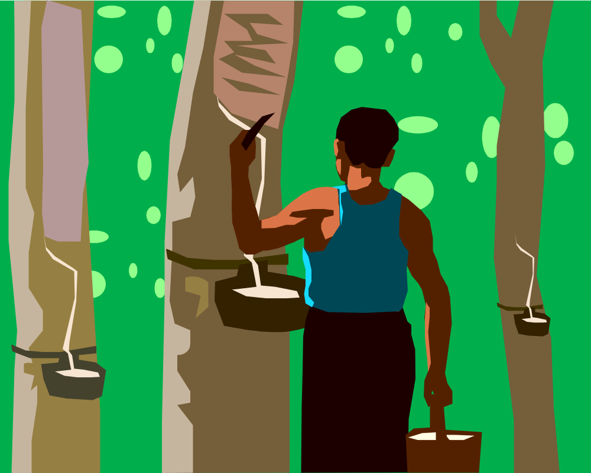
LA SALUD Y LA SEGURIDAD AGRÍCOLA
ACTIVIDADES MANUALES AGRÍCOLAS

Slide 20

LA SALUD Y LA SEGURIDAD AGRÍCOLA
HERRAMIENTAS MANUALES AGRÍCOLAS

Slide 21

LA SALUD Y LA SEGURIDAD AGRÍCOLA
HERRAMIENTAS MANUALES AGRÍCOLAS

Slide 22
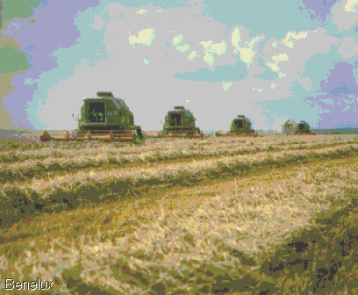
LA SALUD Y LA SEGURIDAD AGRÍCOLA
MAQUINÁRIA AGRÍCOLA
TRILLADORAS DE TRIGO

Slide 23
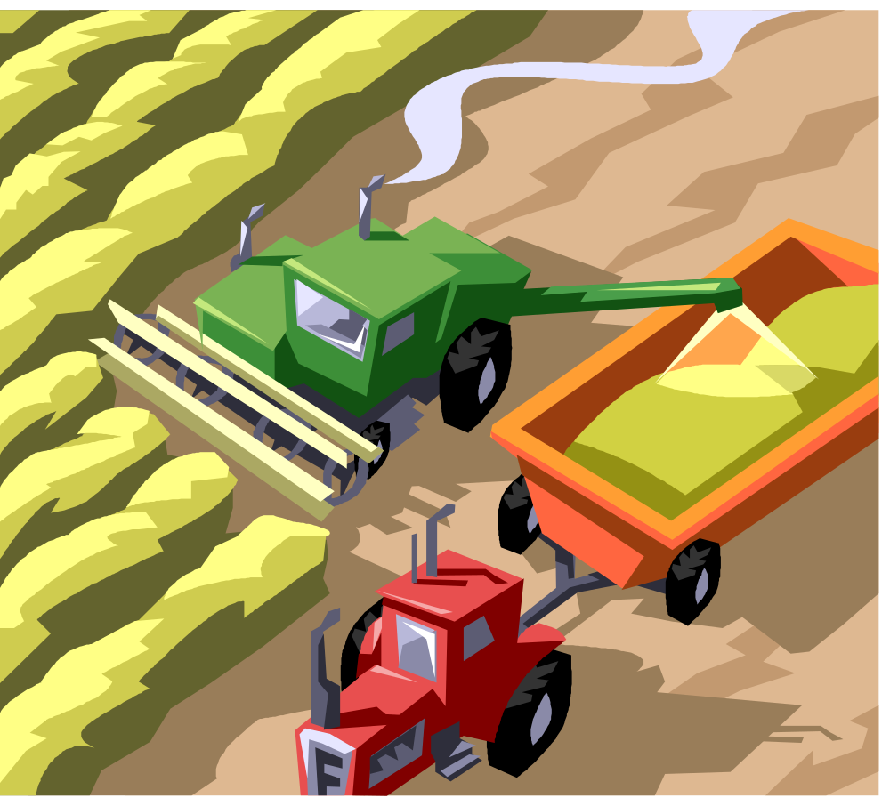
LA SALUD Y LA SEGURIDAD AGRÍCOLA
EQUIPOS AGRÍCOLAS MECANIZADOS

Slide 24

LA SALUD Y LA SEGURIDAD AGRÍCOLA
EQUIPOS AGRÍCOLAS MECANIZADOS

Slide 25

LA SALUD Y LA SEGURIDAD AGRÍCOLA
EQUIPOS AGRÍCOLAS MECANIZADOS

Slide 26

LA SALUD Y LA SEGURIDAD AGRÍCOLA
EQUIPOS AGRÍCOLAS MECANIZADOS

Slide 27
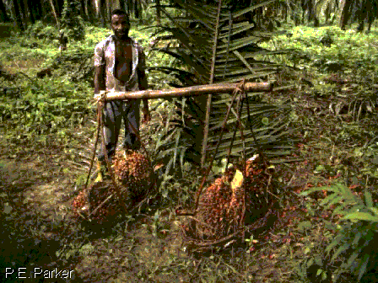
LA SALUD Y LA SEGURIDAD AGRÍCOLA
ACTIVIDADES AGRÍCOLAS
SIEMBRA DE PALMA ACEITERA

Slide 28
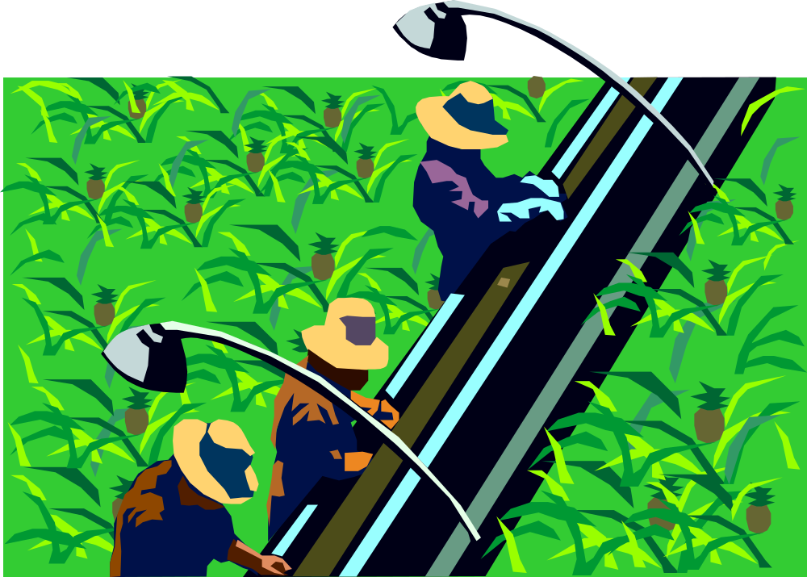
LA SALUD Y LA SEGURIDAD AGRÍCOLA
ACTIVIDAD MANUAL AGRÍCOLA

Slide 29
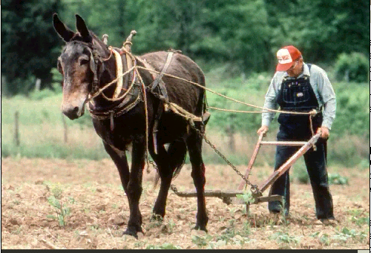
LA SALUD Y LA SEGURIDAD AGRÍCOLA
HERRAMIENTAS AGRÍCOLAS
EL ARADO ES UNO DE LOS APEROS DE LABRANZA MÁS ANTIGUOS QUE SE CONOCEN

Slide 30

LA SALUD Y LA SEGURIDAD AGRÍCOLA
EQUIPOS AGRÍCOLAS

